Slide 1
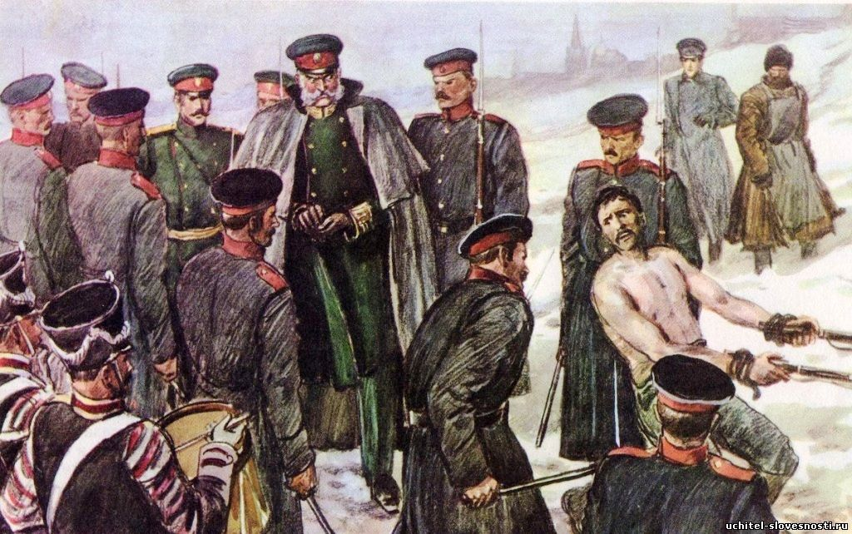
Лев Николаевич Толстой «После бала»

Slide 2
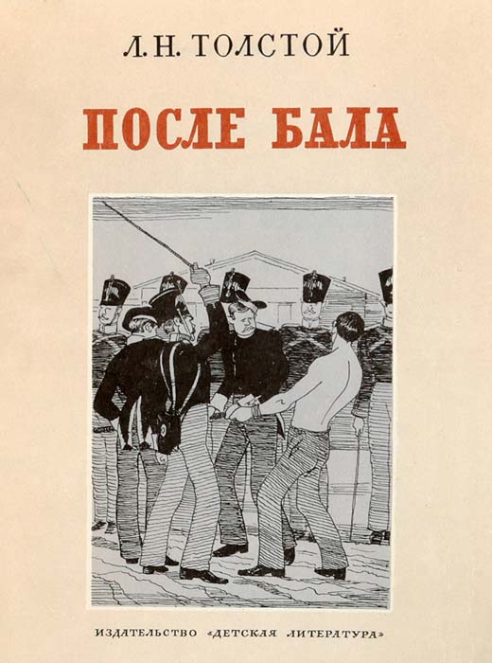
1
2
3
4
5
6
7
8
9
10
11
12
13
14
15
16
17
18
19
20

Slide 3
Главным удовольствием в своей молодости Иван Васильевич считал:
балы и вечера
ответ
возврат

Slide 4
В какие годы происходит действие в произведении:
в 1840-е годы
ответ
возврат

Slide 5
Произведение «После бала» относится к этому литературному жанру:
рассказ
ответ
возврат

Slide 6
В основу сюжета произведения «После бала» легли эти события:
произошедшие с братом писателя
ответ
возврат

Slide 7
Рассказчиком в произведении «После бала» является:
Иван Васильевич
ответ
возврат

Slide 8
В начале произведения друзья дискутировали о:
том, может ли окружающая среда повлиять на судьбу человека
ответ
возврат

Slide 9
События в рассказе “После бала” происходят:
во время масленицы
ответ
возврат

Slide 10
Главный герой учился в:
университете
ответ
возврат

Slide 11
Что особенно умиляет автора во внешности полковника на балу:
сапоги
ответ
возврат

Slide 12
Первый танец на балу Варенька танцует с:
инженером Анисимовым
ответ
возврат

Slide 13
Сколько лет Вареньке:
18
ответ
возврат

Slide 14
Девушку, в которую влюблен главный герой, зовут:
Варенька
ответ
возврат

Slide 15
Отражение какой исторической эпохи описано в произведении «После бала»:
правления Николая I
ответ
возврат

Slide 16
Произведение Толстого «После бала» было создано в этом году:
1903
ответ
возврат

Slide 17
Кому из героев принадлежат следующие слова: “…Братцы, помилосердствуйте…”:
татарину
ответ
возврат

Slide 18
Татарина наказывают шпицрутенами за:
побег
ответ
возврат

Slide 19
Петр Владиславович-это:
отец Вареньки
ответ
возврат

Slide 20
Произведение заставляет задуматься о:
личной ответственности человека за жизнь общества
ответ
возврат

Slide 21
Какой эпизод в жизни героя кардинально изменил его жизнь:
Иван Васильевич увидел, как отец ее возлюбленной избивает татарина
ответ
возврат

Slide 22
Слова: «Я был не только весел и доволен, я был счастлив, блажен, я был добр» принадлежат:
Ивану Васильевичу
ответ
конец

